Slide 1
小作文怎么写？（6-7分）
一、观点（1分，一句话，写一行即可）
要紧紧围绕本大题的主题去写，通常在本大题的大题干中可以找到线索
不可以照抄题干
二、史实分析（4-5分，写4个，每个不超过两行）
=用史实去论述观点
从本大题给的所有材料中，选择4个来自不同时段的史实，
按照时间顺序行文，紧密结合观点行文
基本公式：时间+内容+意义/影响/作用/地位
大忌：脱离本题给的材料或信息，自己去书上找新的史实
三、总结（1分，写两行）
小结本文，把观点再详细一些阐述

Slide 2
史实分析 4-5分（必须写4个史实分析）
时间+内容+意义/影响/作用/地位
时间：不一定是具体的某年，也可以是某个时段，或能够反映时间的词，例如“中国近代以来”“甲午战争后”“五四运动期间”“《辛丑条约》签订后”等，或者用一些转折词“然而”“之后”等，（要按时间排序写）
内容：实在书上找不到这个史事的时候，概括材料
史实的选择：
按照时段（时期）选，不同的时段（时期）的史实要分布均匀一些。
行文表述：
行文中不得出现“材料X”，要多用连接词、逻辑词，不能一个材料一个材料孤立地罗列写，今年逻辑分要求高。每个史实分析不超过2行。
史实分析要不断地去说明观点，不断地去回扣主题，不能机械地罗列史事本身。
通常本大题的前面几个小题，会有行文可以采纳或模仿的语句。

Slide 3
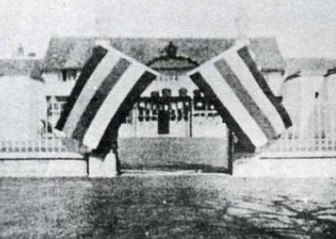
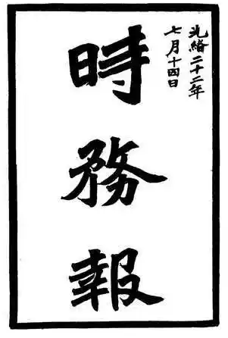
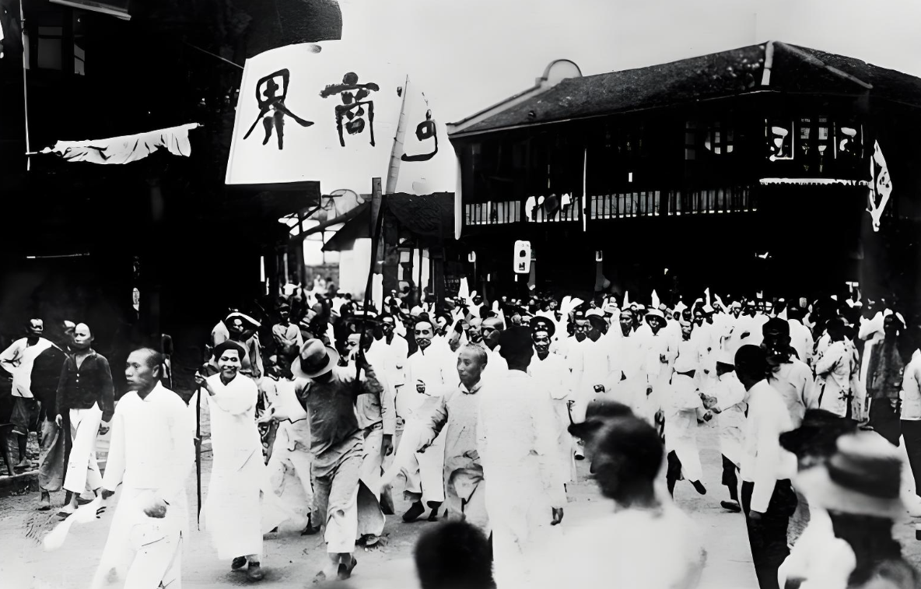
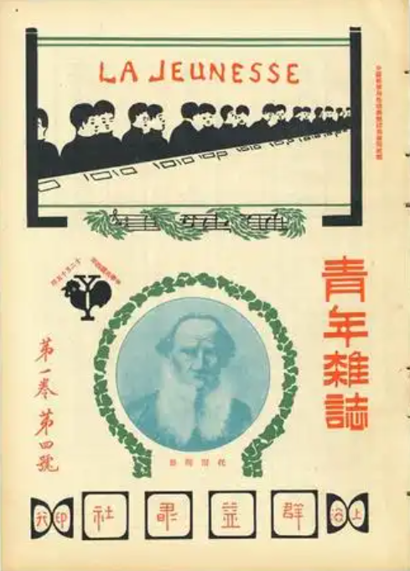
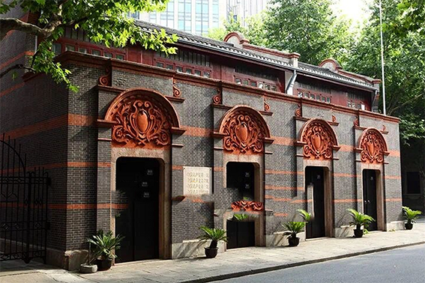
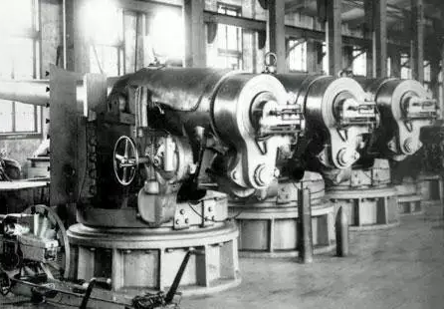
三、探索的历史（13分）
学习中国近代史的过程中，某课题小组发现上海各阶层在现代化探索的道路上发挥了重要作用，他们以“上海的现代化探索 ”为主题，开展探究活动，找到以下材料。
材料一
中共一大会址
材料二
江南机器制造总局炮厂
材料三
沪军都督府
材料五
上海商人罢市游行
材料四
《时务报》
材料六
《青年杂志》封面
中国共产党成立
洋务运动
辛亥革命
五四运动
戊戌变法
新文化运动
1．请将上述材料与其所反映的历史事件一一对应。（填写字母，4分）
A．洋务运动 B．戊戌变法 C．辛亥革命
D．新文化运动 E.五四运动 F.中国共产党成立
材料一：______ 材料二：______ 材料三： C
材料四：______ 材料五： E 材料六：______
F
A
B
D

Slide 4
三、探索的历史（13分）
学习中国近代史的过程中，某课题小组发现上海各阶层在现代化探索的道路上发挥了重要作用，他们以“上海的现代化探索 ”为主题，开展探究活动，找到以下材料。
戊戌变法
材料一
中共一大会址
材料二
江南机器制造总局炮厂
洋务运动
材料三
沪军都督府
材料五
上海商人罢市游行
材料四
《时务报》
材料六
《青年杂志》封面
中国共产党成立
辛亥革命
五四运动
2．探究活动还需要对每则材料进行分析解释。（3分）
例如，材料三可以表述为：1911年10月10日晚，武昌起义爆发并取得胜利，各省纷纷响应。上海光复后也建立了新生的革命政权——沪军都督府。历史上称这次革命为“辛亥革命 ”。辛亥革命推翻了清王朝的反动统治，宣告了中国两千多年君主专制制度的终结，极大地推动了中华民族的思想解放，打开了中国进步潮流的闸门。
根据示例，请任选一则材料 （除材料三外）做出解读。
新文化运动
材料一：1921年7⽉23日，中国共产党第一次全国代表大会在上海开幕， 标志着中国共产党成立。中国共产党的诞生，是中国历史上开天辟地的大事变，中国革命的面貌焕然一新。

Slide 5
三、探索的历史（13分）
大题干
学习中国近代史的过程中，某课题小组发现上海各阶层在现代化探索的道路上发挥了重要作用，他们以“上海的现代化探索 ”为主题，开展探究活动，找到以下材料。
材料一
中共一大会址
材料二
江南机器制造总局炮厂
材料三
沪军都督府
材料五
上海商人罢市游行
材料四
《时务报》
材料六
《青年杂志》封面
中国共产党成立
洋务运动
辛亥革命
五四运动
戊戌变法
新文化运动
3.结合所有材料及所学知识，谈谈你对“上海现代化探索”的认识。（6分）
观点： （1分，一句话，写一行即可）
（上海各阶层的探索促进了中国的现代化）
上海，作为中国现代化探索的前沿阵地，各阶层在此相继展开了对现代化的探索，促进了中国由传统向现代的社会转型。

Slide 6
三、探索的历史（13分）
大题干
学习中国近代史的过程中，某课题小组发现上海各阶层在现代化探索的道路上发挥了重要作用，他们以“上海的现代化探索 ”为主题，开展探究活动，找到以下材料。
材料一
中共一大会址
材料二
江南机器制造总局炮厂
材料三
沪军都督府
材料五
上海商人罢市游行
④
③
材料四
《时务报》
材料六
《青年杂志》封面
①
②
五四运动
中国共产党成立
洋务运动
辛亥革命
戊戌变法（维新运动）
④
新文化运动
1921
1861-1895
1911
1895-1898
1919
1915
3.结合所有材料及所学知识，谈谈你对“上海现代化探索”的认识。（6分）
史实分析：（4-5分，写4个，每个不超过两行，按时间顺序行文）
例：19世纪60年代-90年代，地主阶级洋务派发起了洋务运动，学习西方的先进技术，李鸿章在上海创办江南机器制造总局，是中国早期现代化的初步探索，推动上海成为早期近代工业的重要基地。

Slide 7
三、探索的历史（13分）
大题干
学习中国近代史的过程中，某课题小组发现上海各阶层在现代化探索的道路上发挥了重要作用，他们以“上海的现代化探索 ”为主题，开展探究活动，找到以下材料。
材料一
中共一大会址
材料二
江南机器制造总局炮厂
材料三
沪军都督府
材料五
上海商人罢市游行
④
③
材料四
《时务报》
材料六
《青年杂志》封面
①
②
五四运动
中国共产党成立
洋务运动
辛亥革命
戊戌变法（维新运动）
④
新文化运动
1921
1861-1895
1911
1895-1898
1919
1915
3.结合所有材料及所学知识，谈谈你对“上海现代化探索”的认识。（6分）
史实分析：（4-5分，写4个，每个不超过两行，按时间顺序行文）
1895年《马关条约》签订后，康有为、梁启超等资产阶级维新派发起了维新运动，在上海创办《时务报》，宣传维新思想，促进了思想启蒙和民族意识的觉醒。

Slide 8
三、探索的历史（13分）
大题干
学习中国近代史的过程中，某课题小组发现上海各阶层在现代化探索的道路上发挥了重要作用，他们以“上海的现代化探索 ”为主题，开展探究活动，找到以下材料。
材料一
中共一大会址
材料二
江南机器制造总局炮厂
材料三
沪军都督府
材料五
上海商人罢市游行
④
③
材料四
《时务报》
材料六
《青年杂志》封面
①
②
五四运动
中国共产党成立
洋务运动
辛亥革命
戊戌变法（维新运动）
④
新文化运动
1921
1861-1895
1911
1895-1898
1919
1915
3.结合所有材料及所学知识，谈谈你对“上海现代化探索”的认识。（6分）
史实分析：（4-5分，写4个，每个不超过两行，按时间顺序行文）
1911年10月10日晚，资产阶级革命党人发动武昌起义，并取得胜利，各省纷纷响应。上海光复后也建立了新生的革命政权——沪军都督府。历史上称这次革命为“辛亥革命 ”，推翻了清王朝的统治。

Slide 9
三、探索的历史（13分）
大题干
学习中国近代史的过程中，某课题小组发现上海各阶层在现代化探索的道路上发挥了重要作用，他们以“上海的现代化探索 ”为主题，开展探究活动，找到以下材料。
材料一
中共一大会址
材料二
江南机器制造总局炮厂
材料三
沪军都督府
材料五
上海商人罢市游行
④
③
材料四
《时务报》
材料六
《青年杂志》封面
①
②
五四运动
中国共产党成立
洋务运动
辛亥革命
戊戌变法（维新运动）
④
新文化运动
1921
1861-1895
1911
1895-1898
1919
1915
3.结合所有材料及所学知识，谈谈你对“上海现代化探索”的认识。（6分）
史实分析：（4-5分，写4个，每个不超过两行，按时间顺序行文）
1915年，先进知识分子陈独秀在上海创办《青年杂志》，新文化运动由此发端，使中国人民接受了一次民主与科学的洗礼，对随后1919年爆发的五四运动起到思想宣传和铺垫作用。上海商人罢市、工人罢工，使得五四运动胜利发展，先进知识分子认识到工人阶级的伟大力量。
1921年，中共一大在上海召开，标志着中国共产党的诞生，这是中国历史上开天辟地的大事变，中国革命的面貌焕然一新。

Slide 10
三、探索的历史（13分）
大题干
学习中国近代史的过程中，某课题小组发现上海各阶层在现代化探索的道路上发挥了重要作用，他们以“上海的现代化探索 ”为主题，开展探究活动，找到以下材料。
材料一
中共一大会址
材料二
江南机器制造总局炮厂
材料三
沪军都督府
材料五
上海商人罢市游行
④
③
材料四
《时务报》
材料六
《青年杂志》封面
①
②
五四运动
中国共产党成立
洋务运动
辛亥革命
戊戌变法（维新运动）
④
新文化运动
1921
1861-1895
1911
1895-1898
1919
1915
3.结合所有材料及所学知识，谈谈你对“上海现代化探索”的认识。（6分）
总结：（1分，写两行）
上海见证了，各阶层人士在中国的现代化探索中，经历了由器物到制度再到思想的变化，由表及里、由浅入深、层层推进，促进了中国由传统社会向现代社会的转型。

